Slide 1
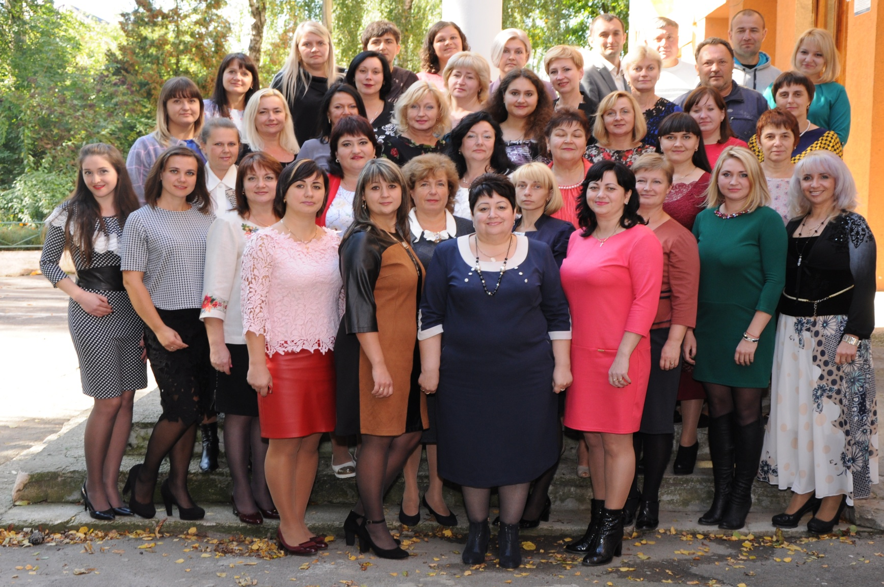
Підсумки роботи
з виховної діяльності
у Дубенському НВК
«школа-гімназія»
за 2020-2021 н.р.

Slide 2
Пріоритетні шляхи розвитку виховної системи
Нормативна база виховання:
- Конституція України;
- Конвенція про права дитини (ратифікована Постановою ВР від 27.02.91
№ 789-XII);
Закони України:
- «Про освіту» від 05.09.2017 № 2145-VIII;
- «Про охорону дитинства» від 26.04.2001 № 2402-ІІІ;
- «Про інноваційну діяльність» від 04.07.2002 № 40-IV;
- «Про Загальнодержавну програму адаптації законодавства України до
законодавства Європейського Союзу» вiд 18.03.2004 № 1629-IV;
- «Про внесення змін до законодавчих актів з питань загальної середньої та
дошкільної освіти щодо організації навчально-виховного процесу» від
06.07.2010 № 2442-VI;
- «Про пріоритетні напрями інноваційної діяльності в Україні» від
08.09.2011 № 3715-VI;

Slide 3
Нормативна база виховання:
- «Про протидію торгівлі людьми» від 20.09.2011 № 3739-VI;
- «Про правовий статус та вшанування пам’яті борців за незалежність
України у XX столітті» від 09.04.2015 № 314-VIII;
- «Про увічнення перемоги над нацизмом у Другій світовій війні 1939-1945 років» від 09.04.2015 № 315-VIII;
- «Про засудження комуністичного та національно-соціалістичного
(нацистського) тоталітарних режимів в Україні та заборону пропаганди їхньої символіки» від 09.04.2015 № 317-VIII;
- «Про запобігання та протидію домашньому насильству» від 07.12.2017
№ 2229-VIII;
- Указ Президента України від 13 травня 2019 № 286/2019 «Про Стратегію
національно-патріотичного виховання»;
- Наказ Міністерства освіти і науки України від 29 липня 2019 № 1038 «Про внесення змін до наказу Міністерства освіти і науки України від 16.06.2015 р. №641»;

Slide 4
Національно-патріотичне виховання
Виховне середовище ЗЗСО та виховний простір сучасного здобувача освіти

Slide 5
Формування критичного, креативного і піклувального мислення в здобувачів освіти
Виховне середовище ЗЗСО та виховний простір сучасного здобувача освіти

Slide 6
Духовність і мораль як базові цінності виховання
Виховне середовище ЗЗСО та виховний простір сучасного здобувача освіти

Slide 7
Формування в дітей та учнівської молоді ціннісних життєвих навичок, профілактики булінгу(цькування), кримінальних правопорушень, вживання наркотичних та психотропних речовин та запобігання торгівлі людьми
Виховне середовище ЗЗСО та виховний простір сучасного здобувача освіти

Slide 8
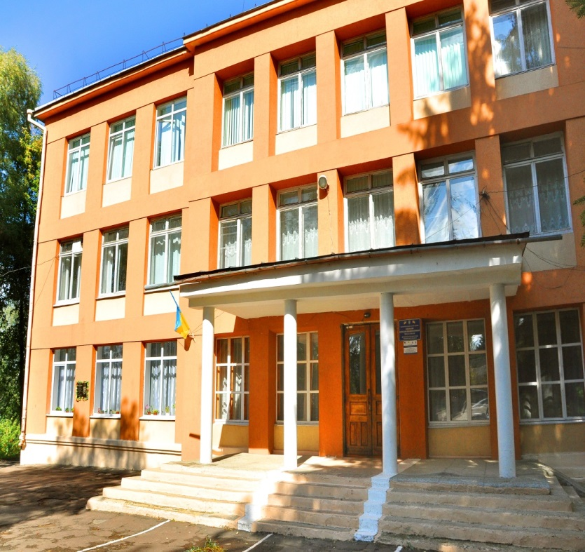
Виховна система «Сім скрижалей» орієнтована на створення умов для розвитку духовності зростаючої особистості на основі загальнолюдських і національних цінностей, надання допомоги в життєвому самовизначенні, громадянській і професійній компетентності та цілісній самореалізації; розвитку духовно-моральної особистості, здатної бути повноцінним суб’єктом суспільно значущих соціальних взаємин, яка ґрунтується на засадах сучасного виховання (гуманізмі, дитиноцентризмі, холізмі, патріотизмі, повазі, рівності, діалогічності).

Slide 9
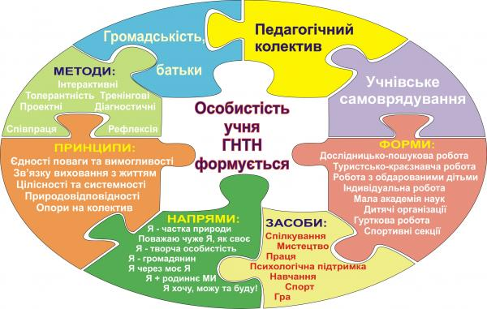
Особистість
гімназиста
формується

Slide 10
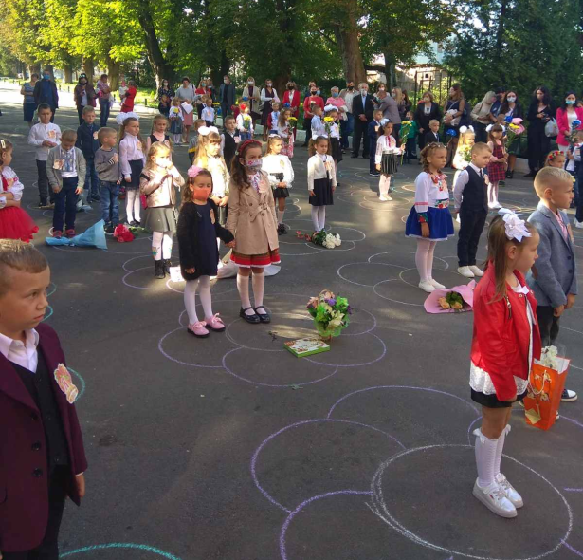
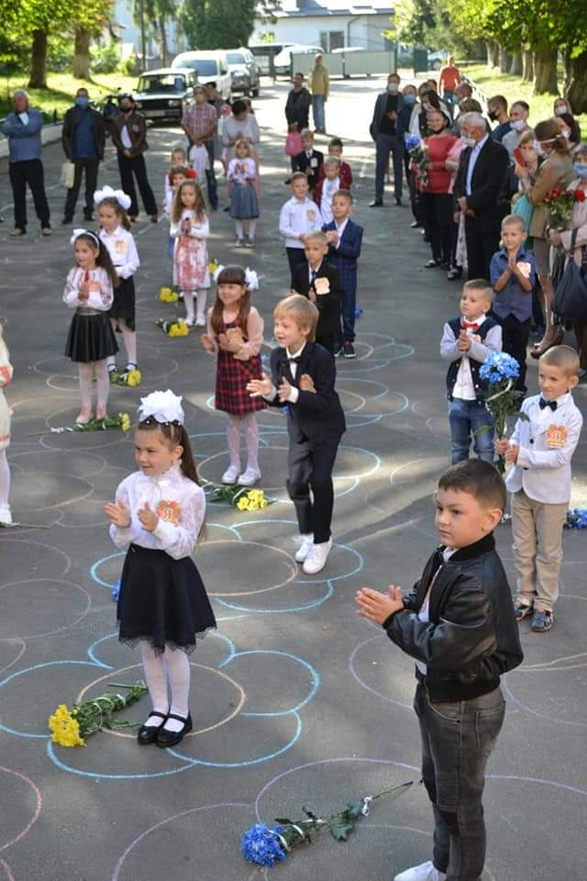
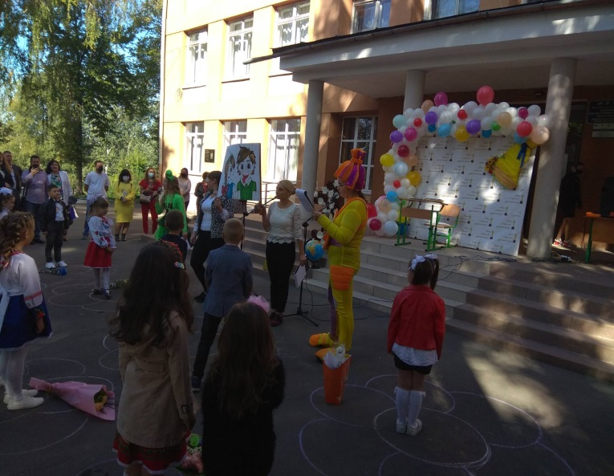
Традиції «школи-гімназії»
Наша гiмназiя – це, перш за все, єдина родина. А родина, як вiдомо, без традицiй не iснує. То ж i у нас є свої традицiї, свої свята.
Свято зустрічі першокласників
Нас зачекалась українська школа – Сучасна, перспективна і нова, Зібралося сьогодні друзів коло, Ми чуємо немов її слова: «Ласкаво просимо, ласкаво просимо!» - Нам рідна школа щиро промовля, «Ласкаво просимо, ласкаво просимо!», Це рідний дім, обітниця моя! «Ласкаво просимо, ласкаво просимо!» - Зустрів сердечно нас шкільний поріг, «Ласкаво просимо, ласкаво просимо!», Ми зустрічаєм школярів усіх!

Slide 11
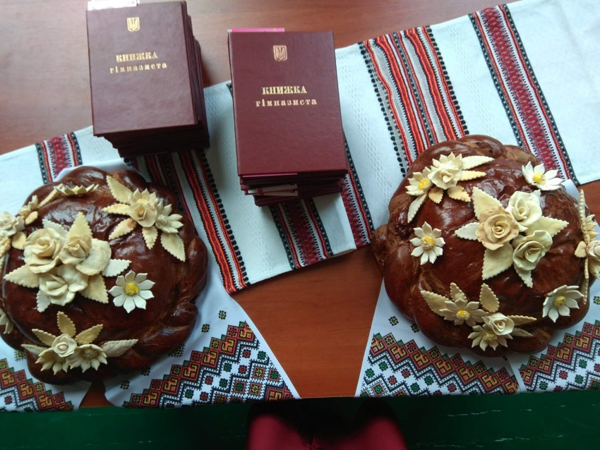
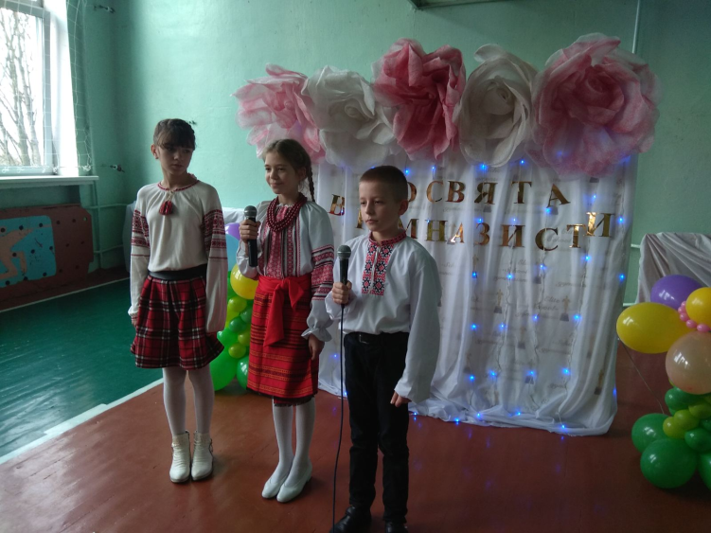
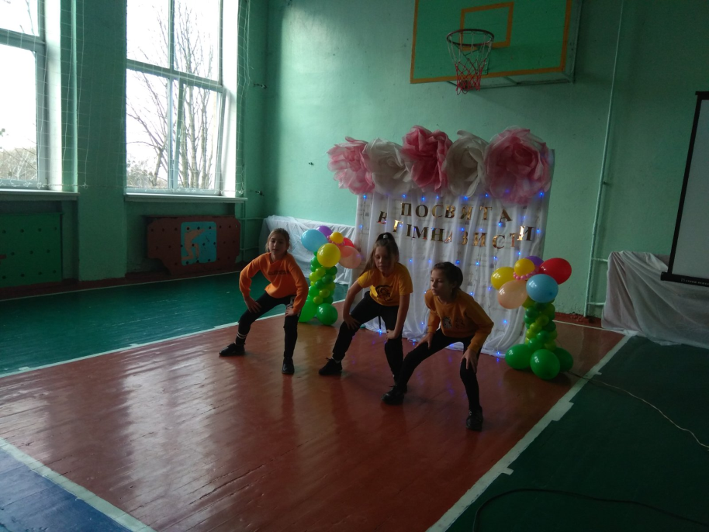
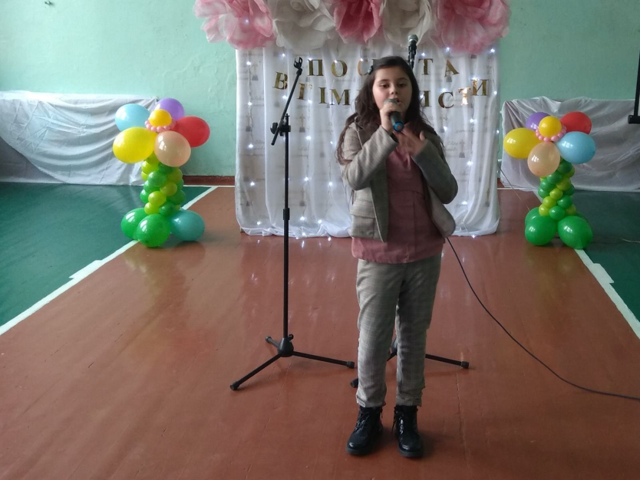
ПОСВЯТА В ГІМНАЗИСТИ

Slide 12
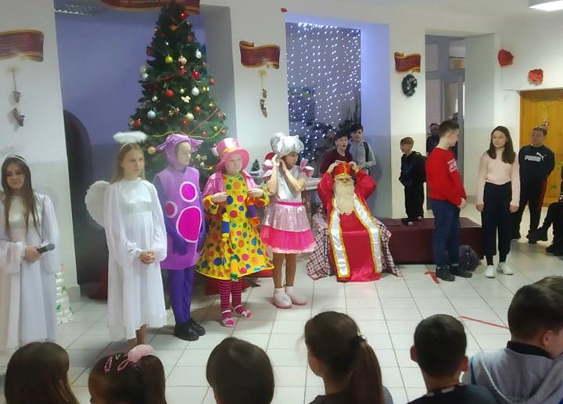
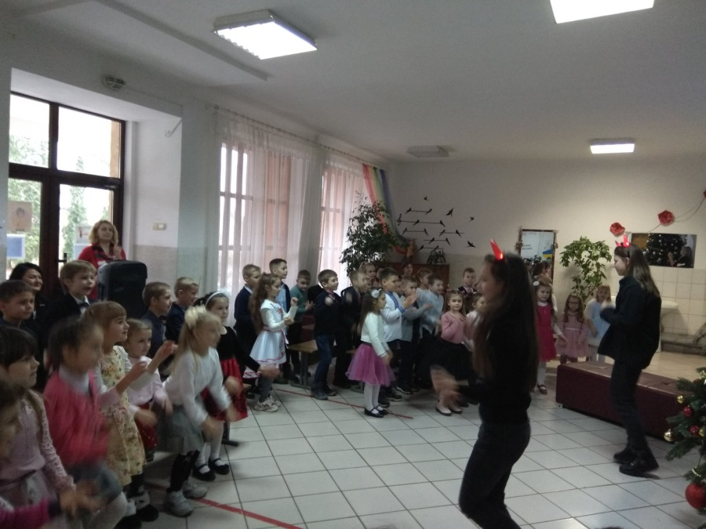
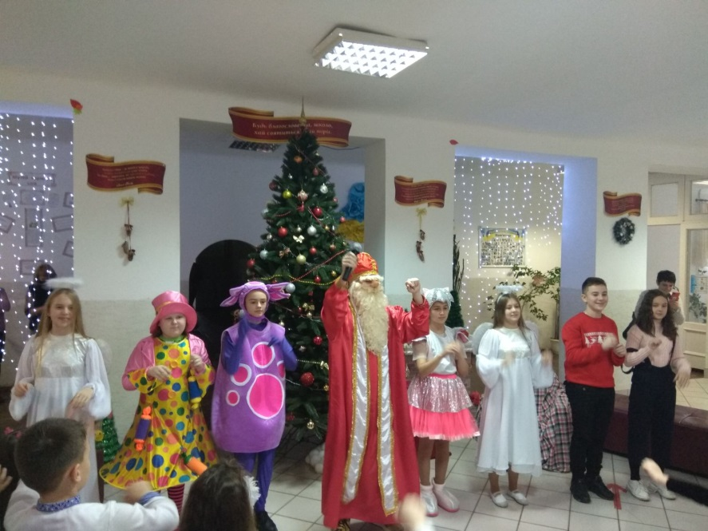
Свято Миколая

Slide 13
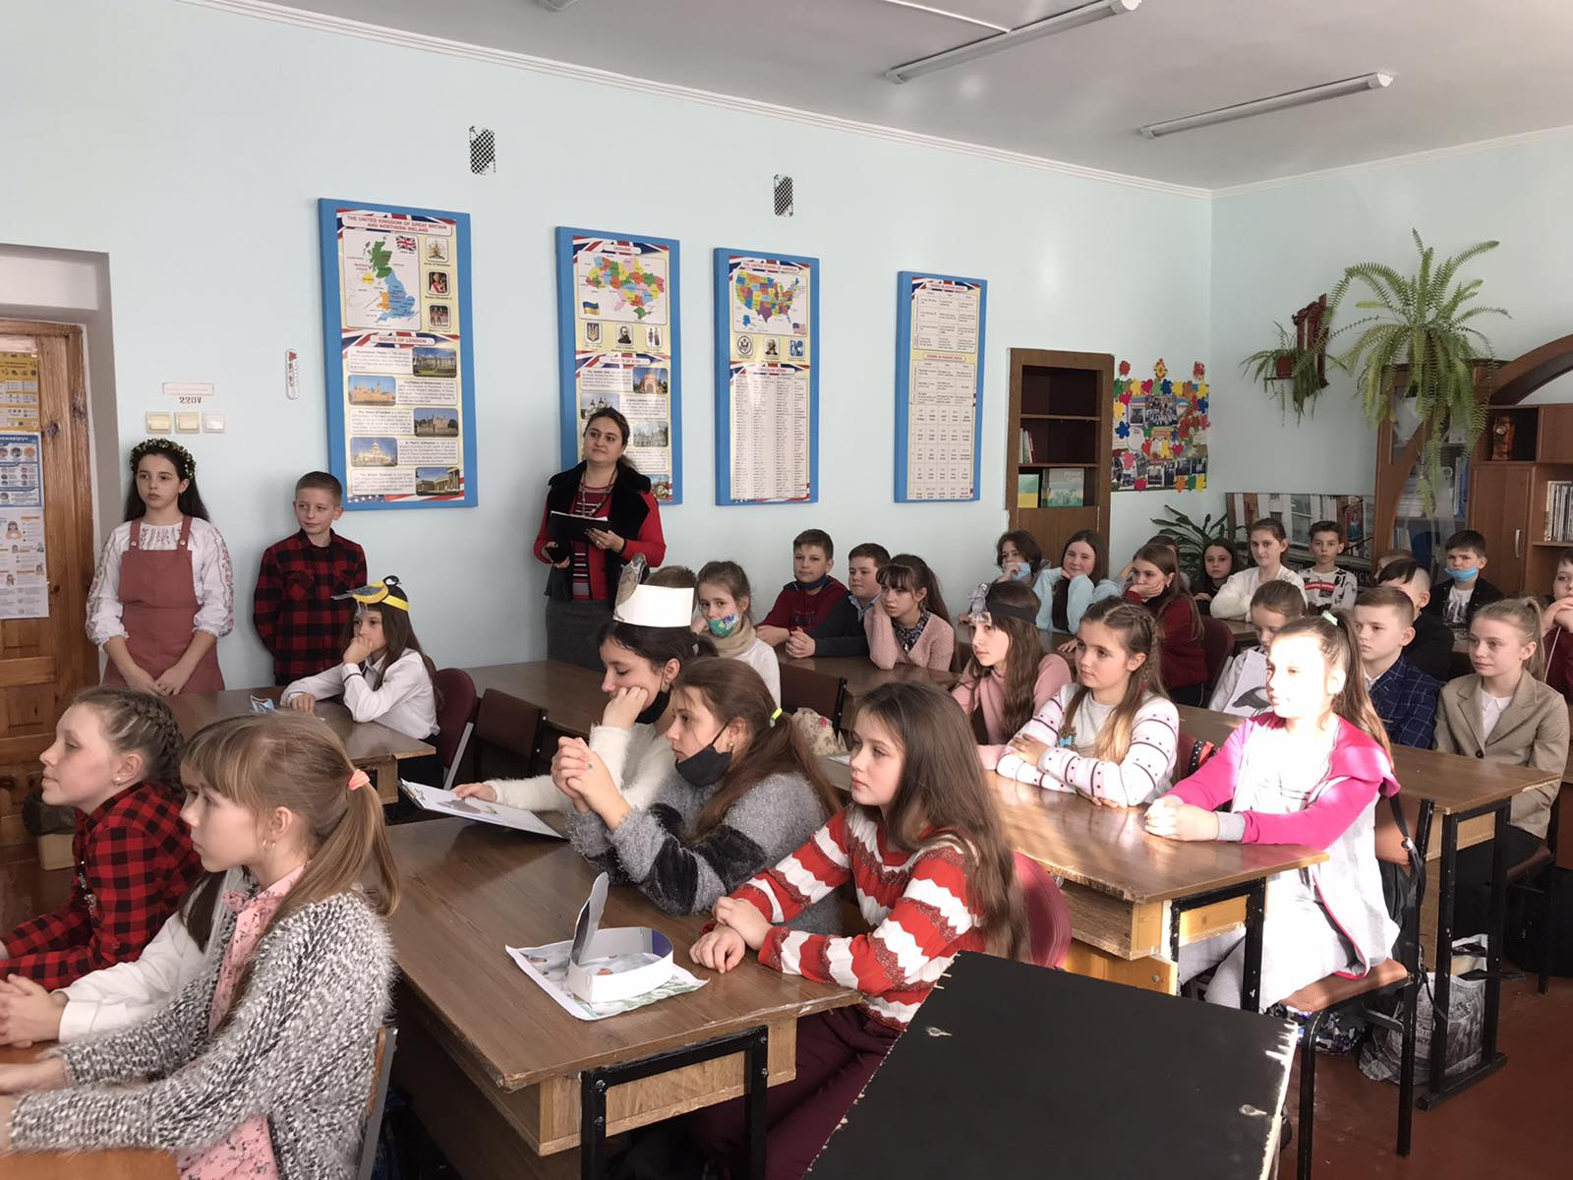
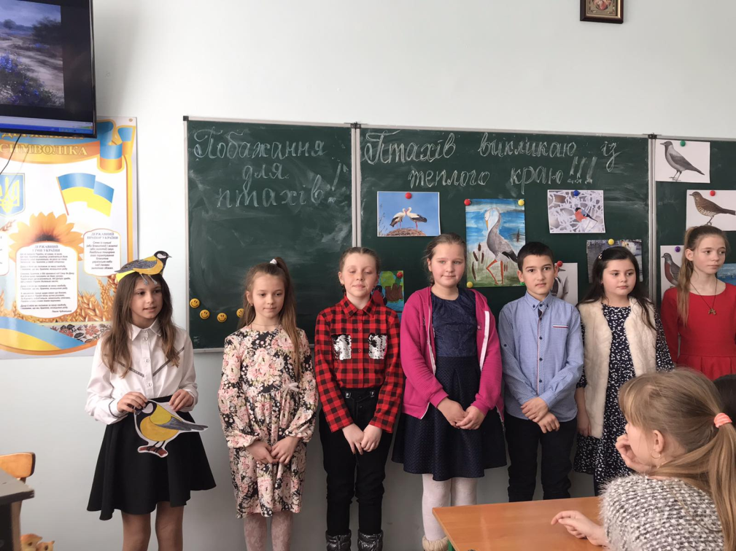
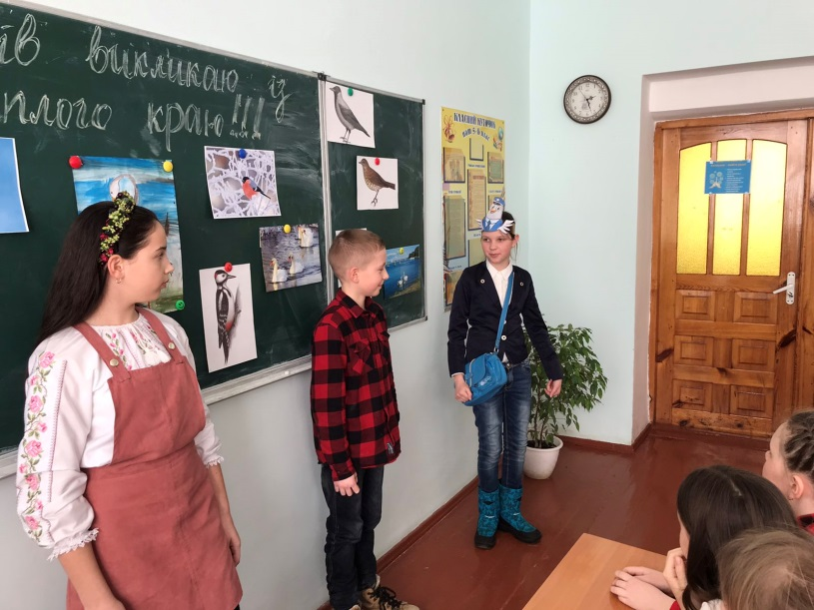
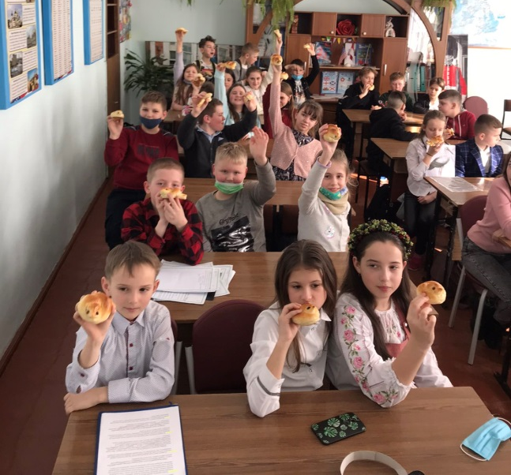
Свято "Птахів викликаю із теплого краю "

Slide 14
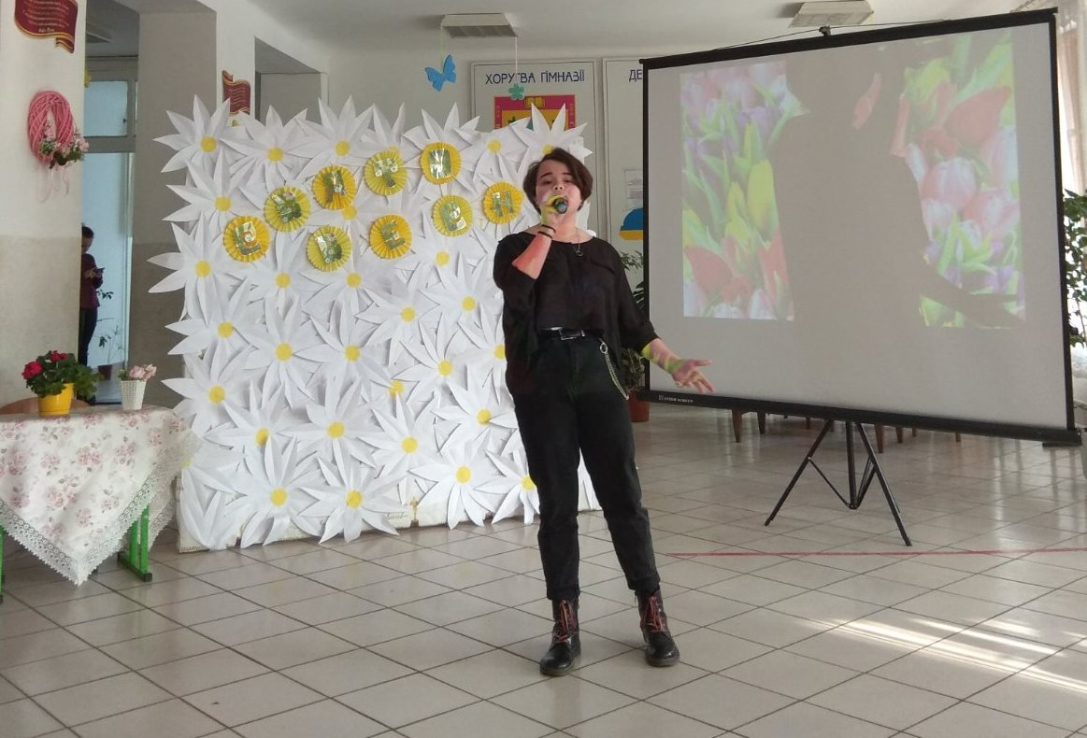
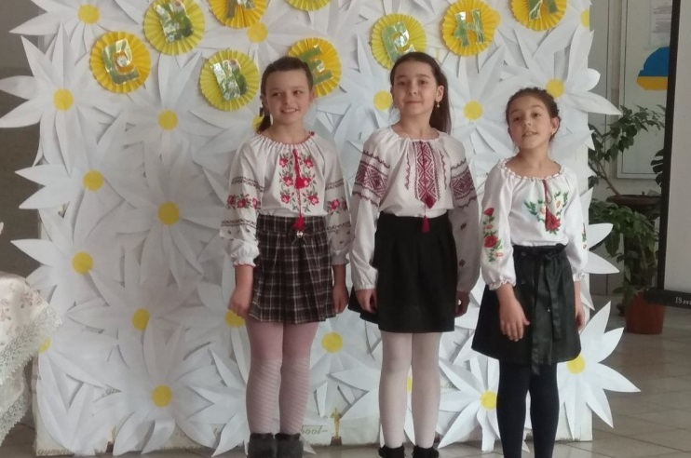
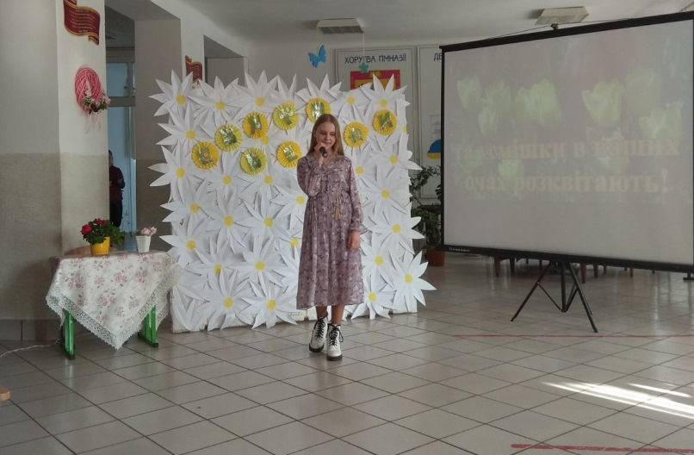
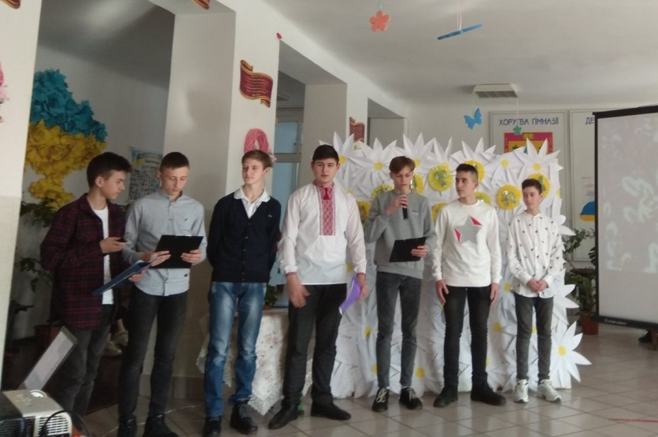
Святковий концерт до 8 Березня

Slide 15
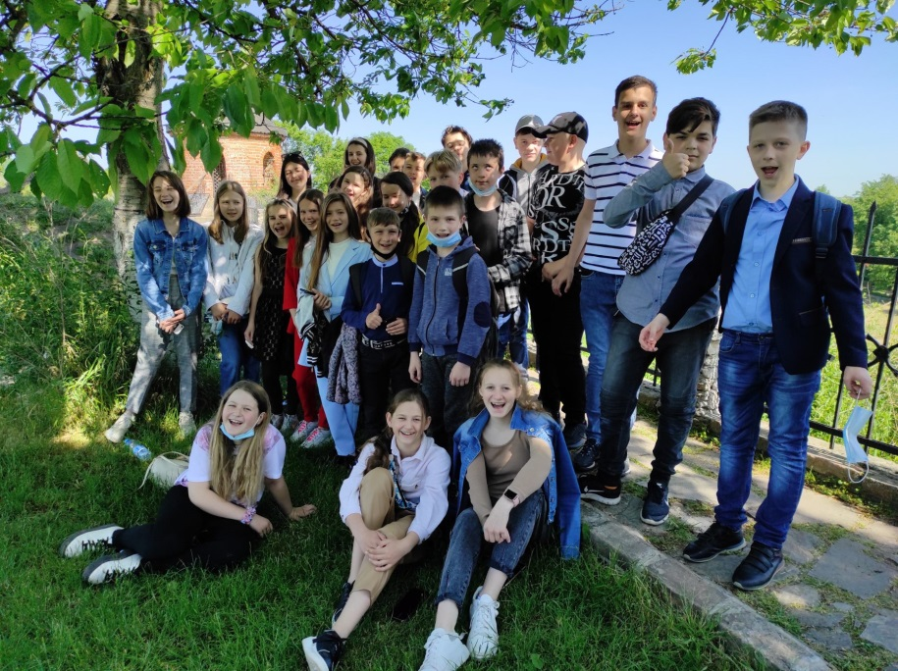
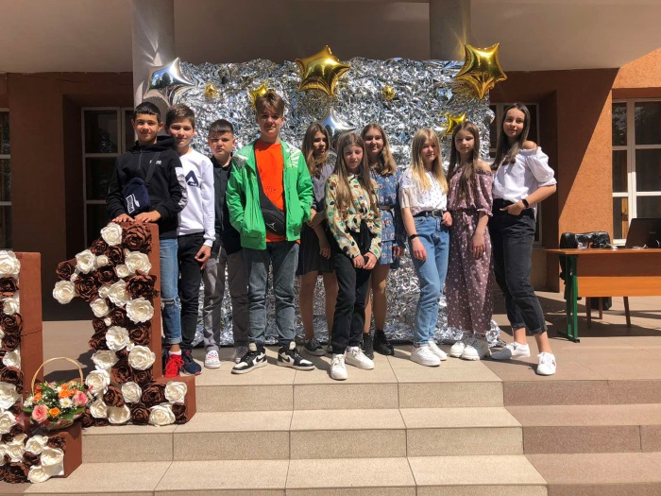
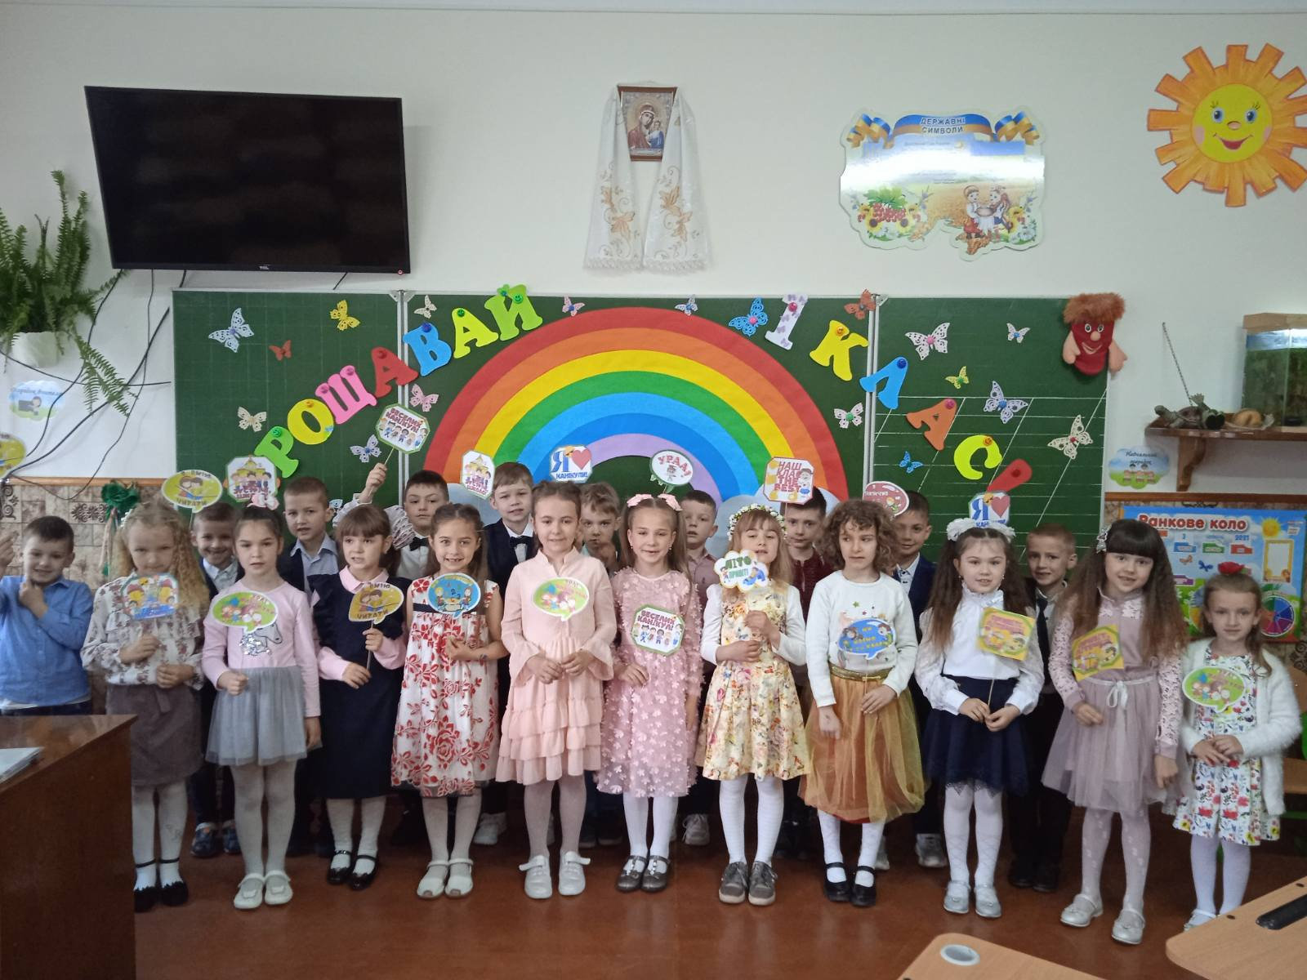
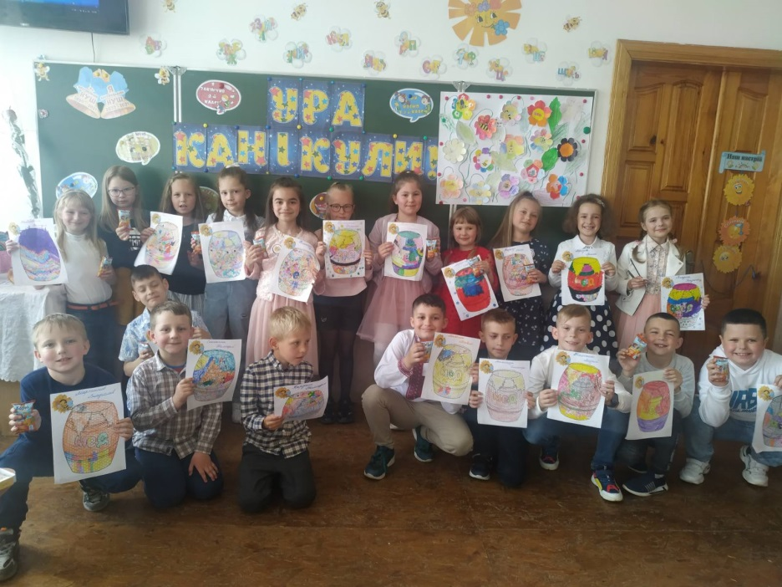
Свято останнього дзвінка

Slide 16
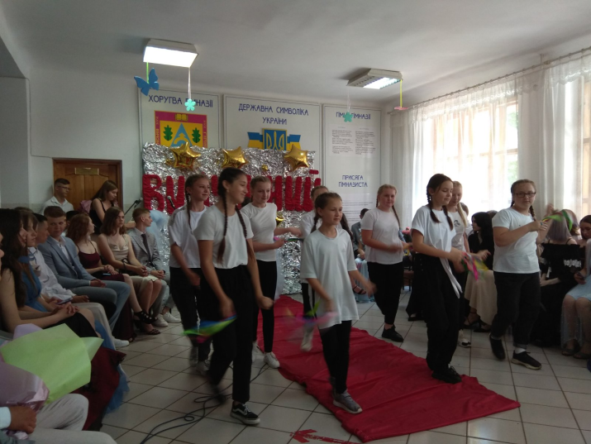
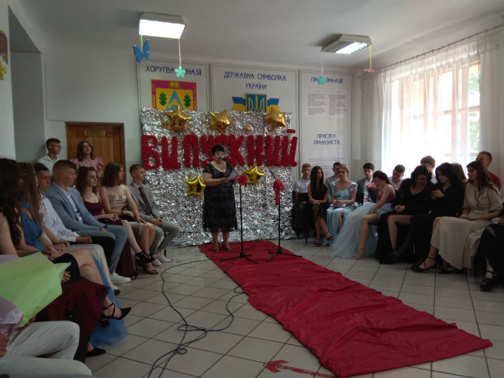
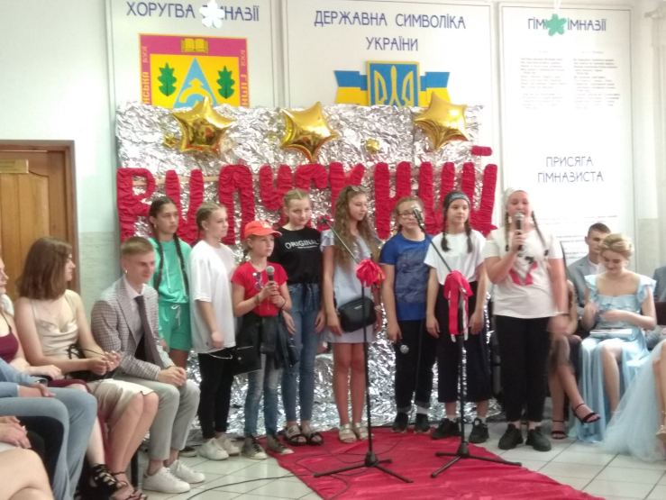
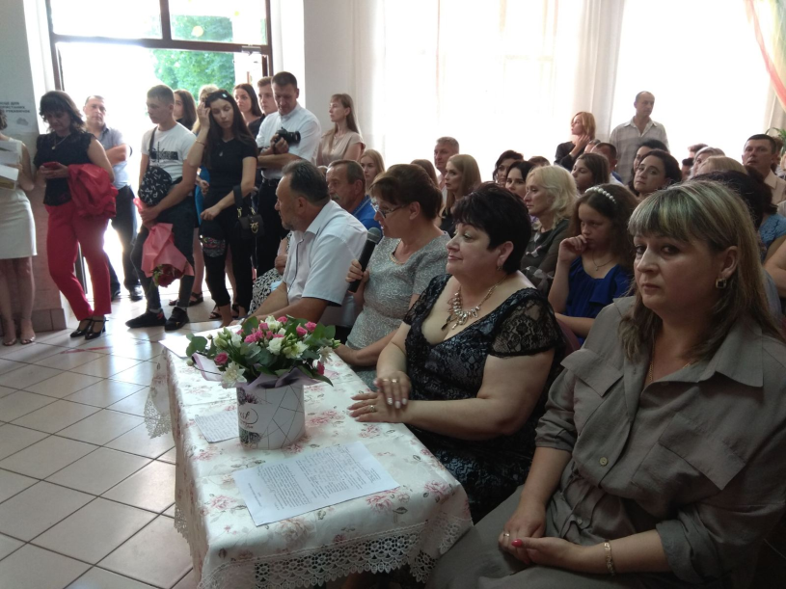
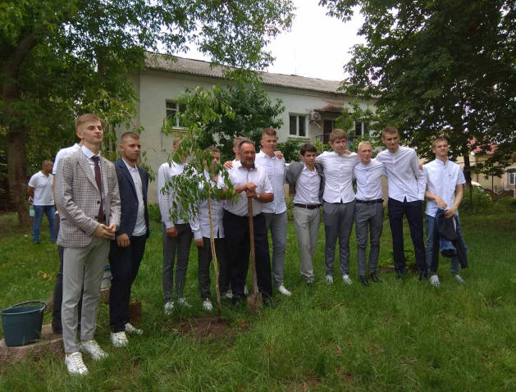
Прощавай, рідна гімназіє моя!!!

Slide 18
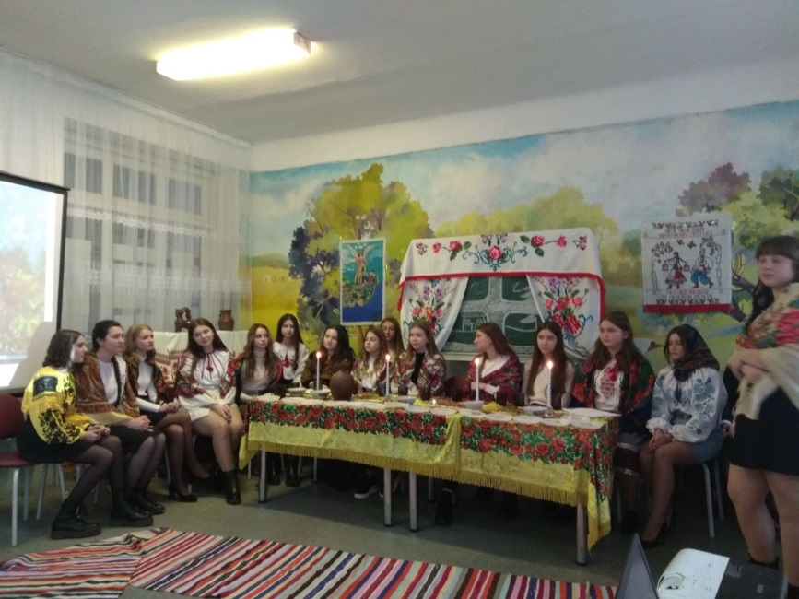
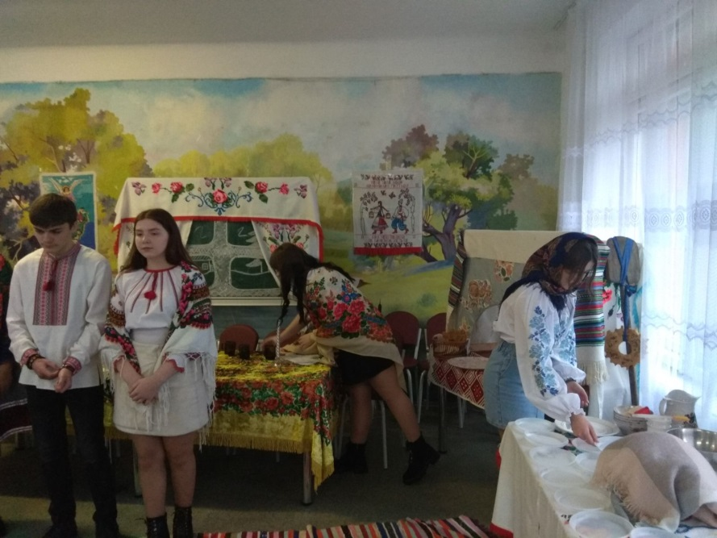
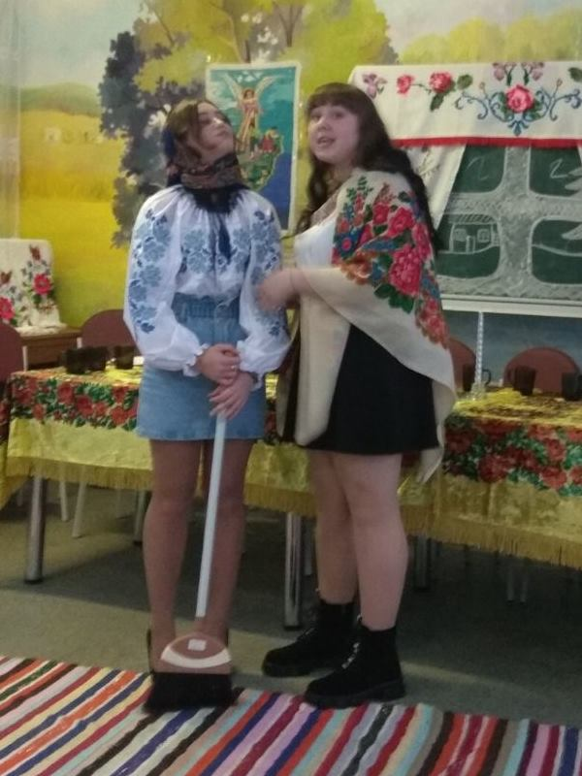
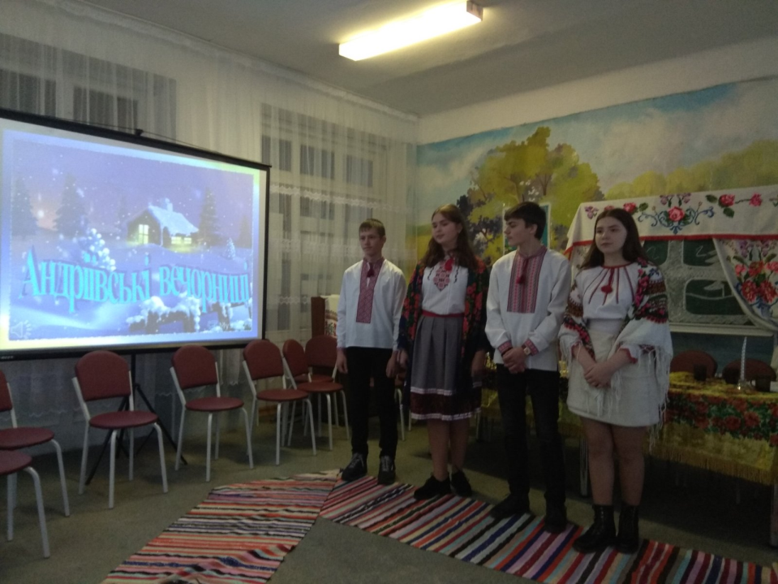
Андріївські вечорниці

Slide 20
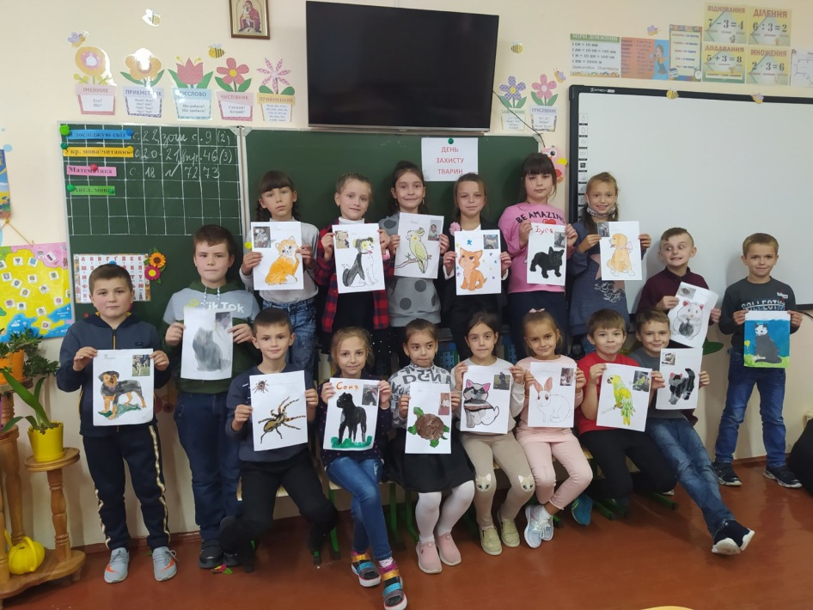
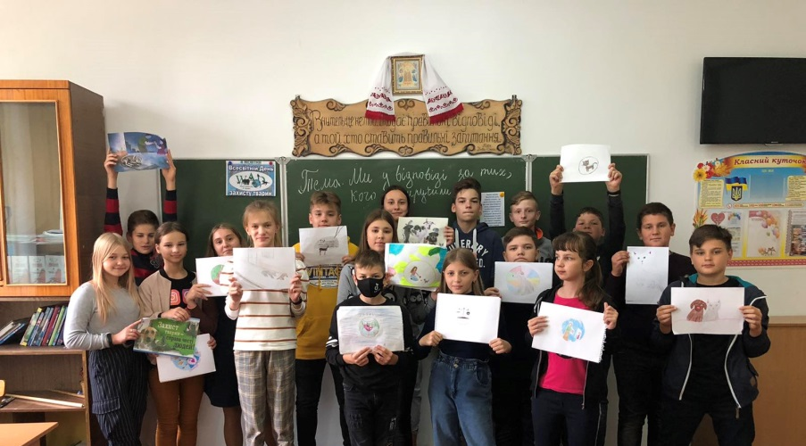
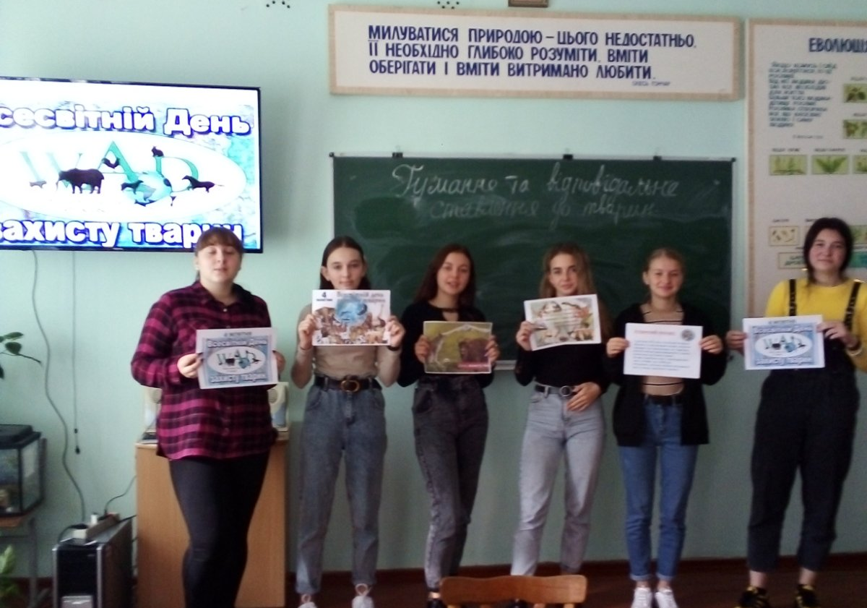
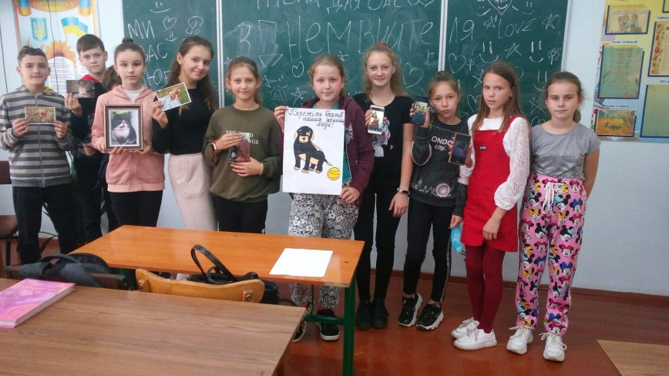
ІІІ Всеукраїнський урок доброти
(про гуманне та відповідальне ставлення до тварин),
присвячений Всесвітньому дню захисту тварин

Slide 22
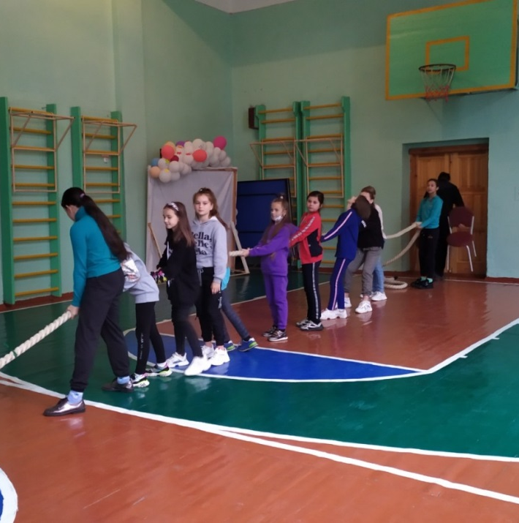
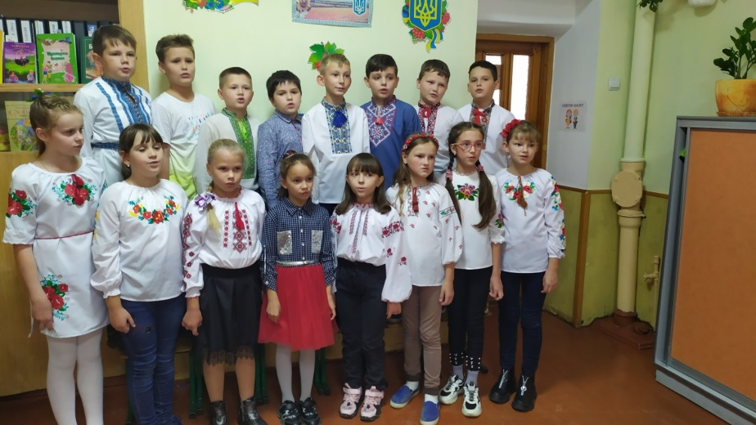
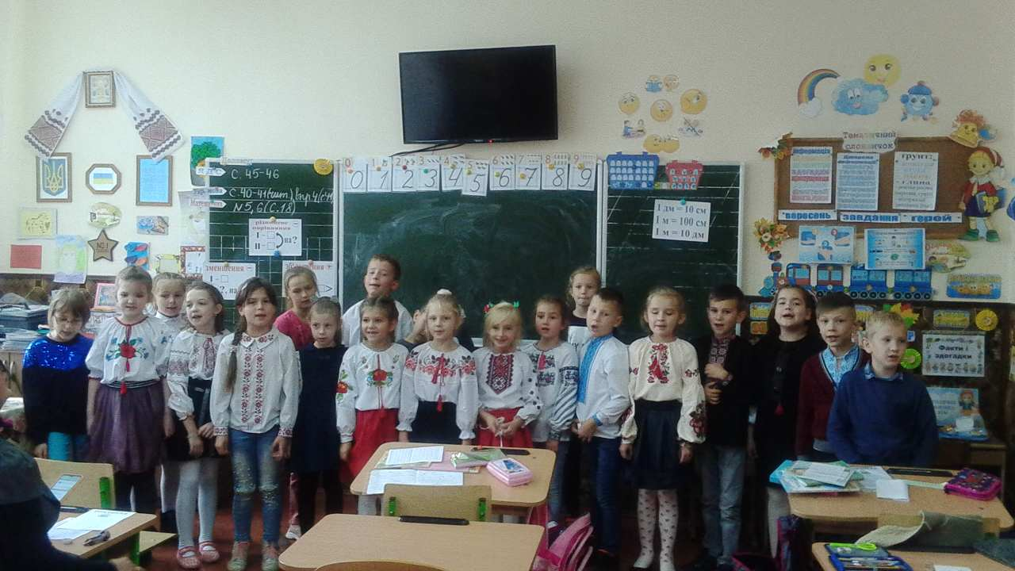
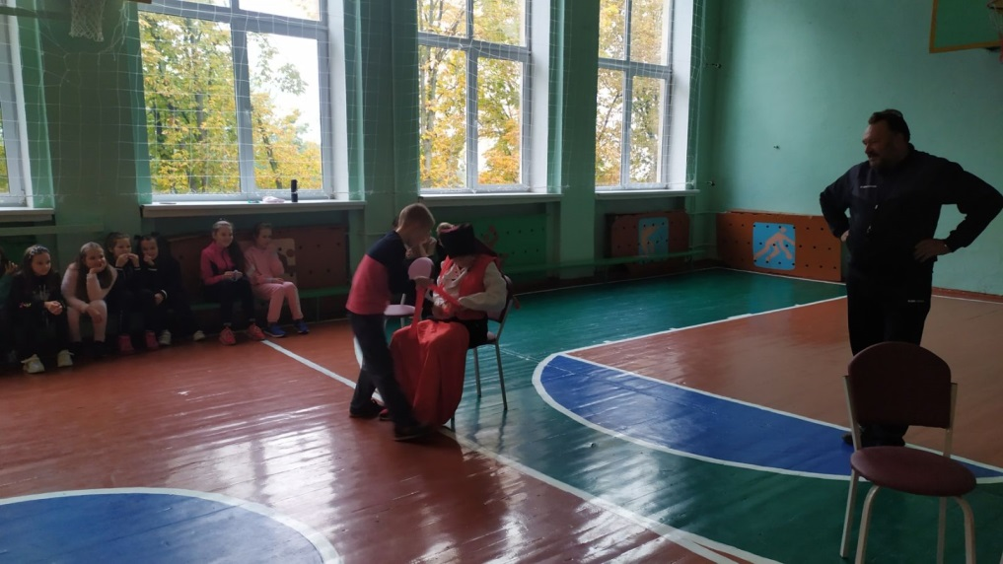
Українці ми єдині - і в цьому наша сила

Slide 23
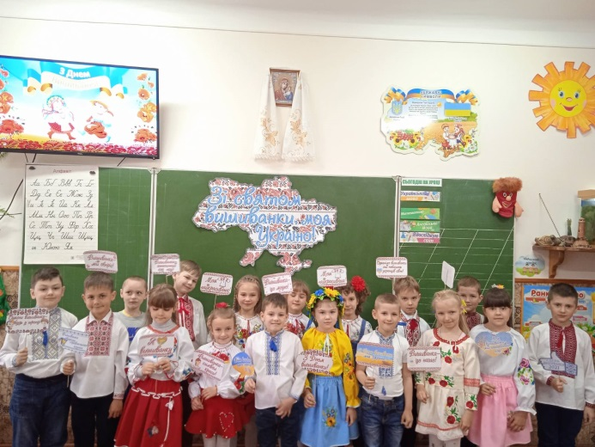
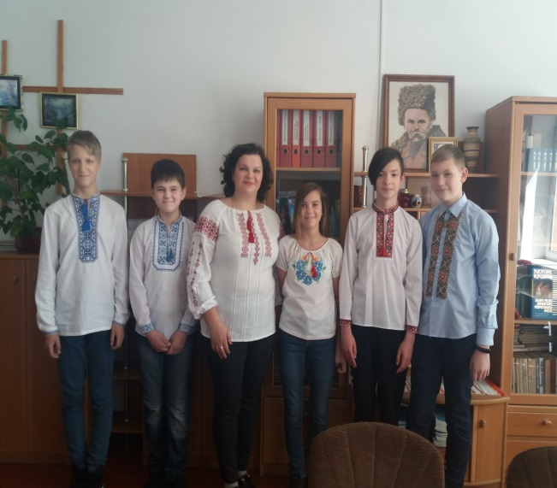
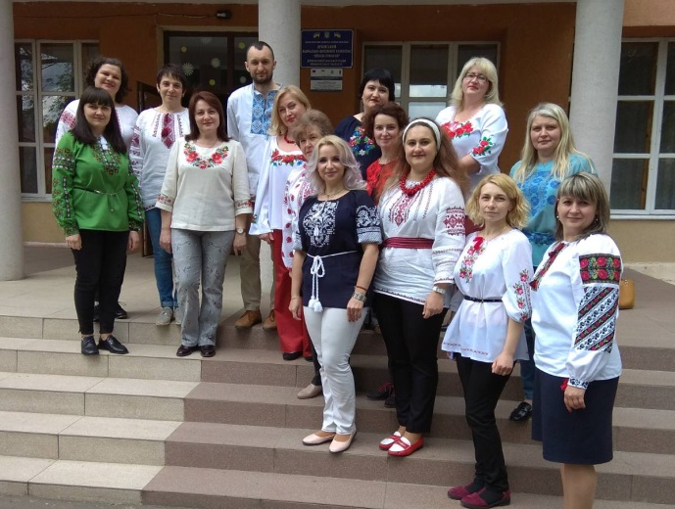
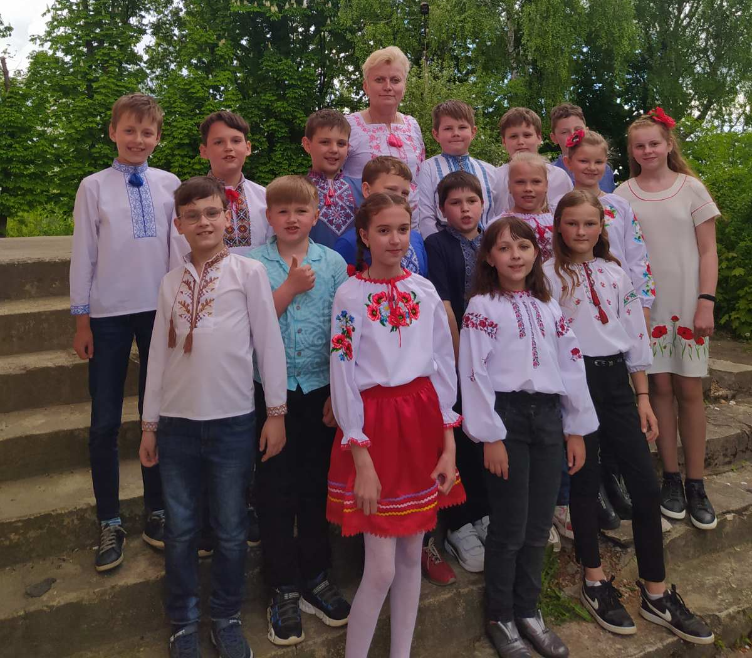
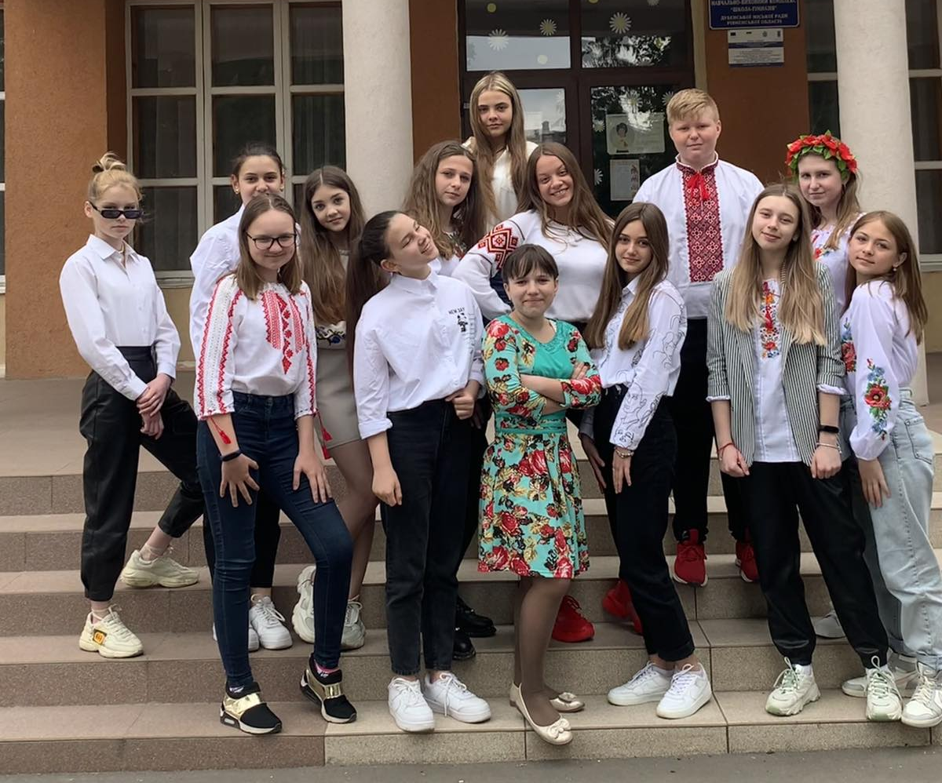
День вишиванки

Slide 25
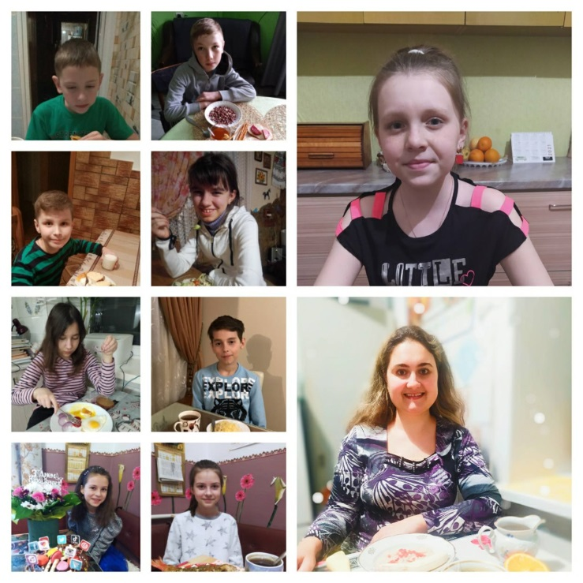
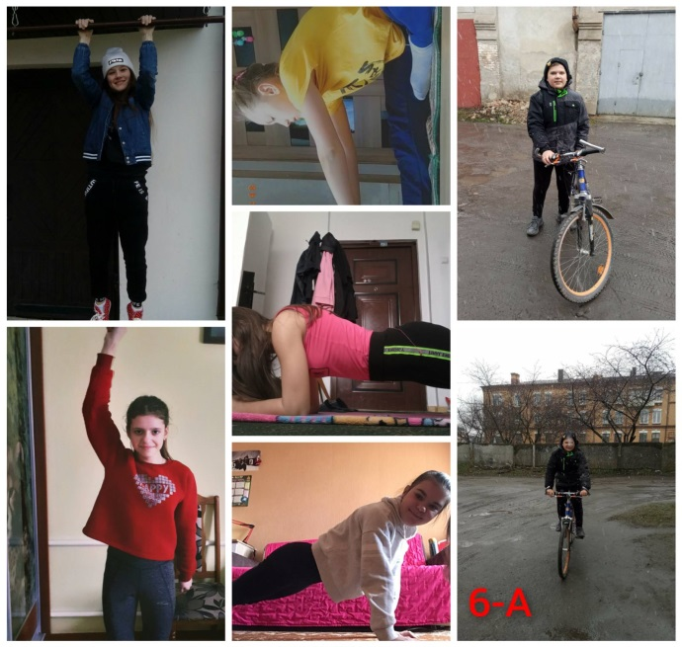
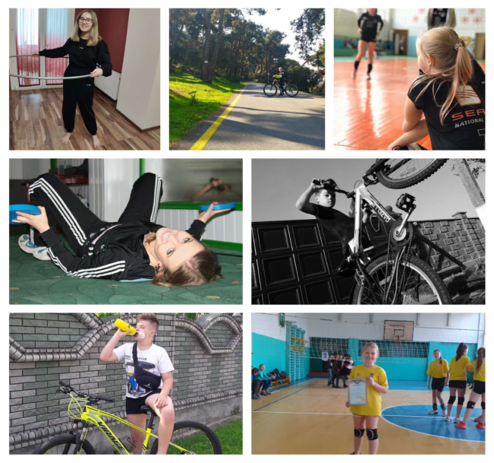
Молодь обирає здоров'я
Всесвітній день здоров'я

Slide 27
Вшанування пам'яті Героїв Небесної Сотні

Slide 29
ВИБОРИ МЕРА ГІМНАЗІЙНОГО МІСТЕЧКА

Slide 31
Свято осені у 3-А та 3-Б класах

Slide 32
Участь гімназистів у різноманітних конкурсах Всеукраїнський дитячий літературний конкурс «Творчі канікули-2020»

Slide 33
Обласний дистанційний конкурс читців-гумористів «Поліські пересмішники»

Slide 34
Всеукраїнський конкурс «БлагоДІЙники в дії»

Slide 35
Всеукраїнський конкурс «БлагоДІЙники в дії»

Slide 36
Фотоконкурс «Мандруємо Дубенщиною»

Slide 37
Всеукраїнський фестиваль-конкурс «Молодь обирає здоров’я»

Slide 38
Огляд-конкурс української естрадної пісні «Юна зірка»

